Slide 1
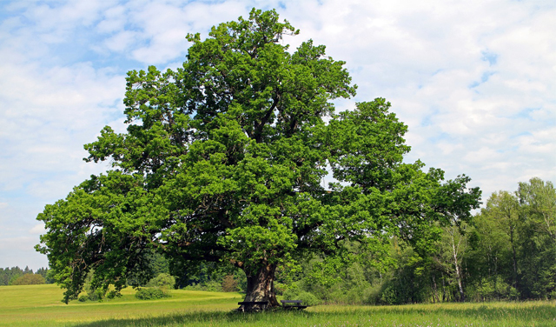
DREVESNA VRSTA
Ime n priimek, razred

Slide 2
Lastnosti LESA
Trden, obstojen
Odporen na vlago,
Gostota: ____ kg/m³
Barva lesa
…

Slide 3
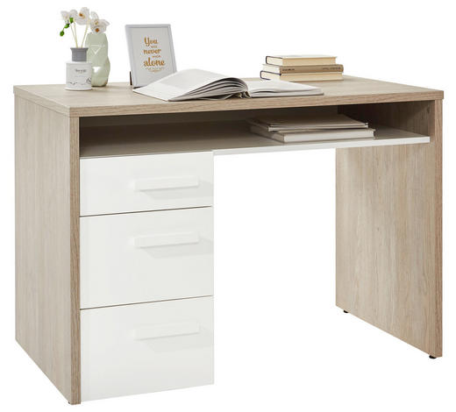
uporaba
Pohištvo,
Talne obloge,
Vrata,
Ladje,
Sodi,

Slide 4
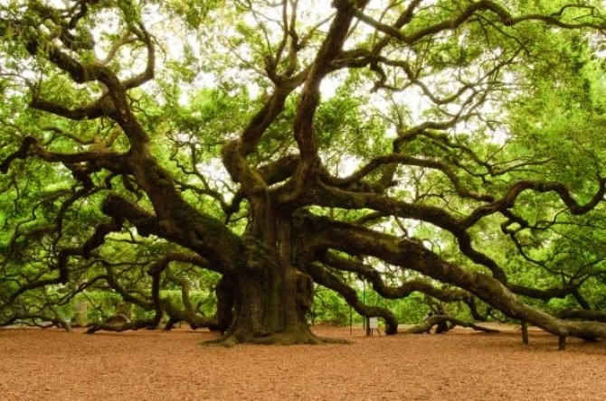
zanimivosti
sveto drevo
simbol moči
zdravilno lubje
Karkoli je tebi zanimivo

Slide 5
viri
http://www...
Zapiši vse vire (tudi učbenik za tehniko)

